Slide 1
간편식 수주 예측 향상 및 조업 조건 최적화를 통한 매출 증대
A4
김용빈, 박규리, 서원교, 이경민, 이정균, 정준영, 정한나

Slide 2
<목차>
1.
추진 배경
4.
분석 결과
2.
현상 및 개선기회
5.
개선안 및 적용방안
3.
분석 계획
6.
소감 및 첨부

Slide 3
1. 추진 배경

Slide 4
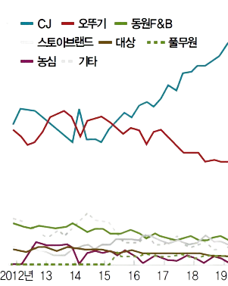
1. 추진배경
HMR 식료품 시장 규모는 증가 추세이나 경쟁이 치열해지면서, 당사의 경영상황은 악화
※ HMR(Home Meal Replacement): 가정 간편식
<HMR 시장 현황>
<국내 주요 HMR 기업 경쟁 심화>
<자사 매출액 감소 현상>
[단위: 원]
[단위: %]
[단위: %]
60
5조
50
3조
2164억
40
2조
7421억
2조
2682억
30
1조
6058억
1조
5438억
1조
6823억
10
0
자료 : 농립축산식품부, 한국농촌경제연구원
자료 : 식품산업통계정보, KB증권
HMR 시장 지속 성장
간편가정식 시장 내 치열해진 경쟁
21년 1분기 대비 매출액 감소
QCD 관점에서 수요예측과 불량발생 원인 도출 및 개선을 위한 프로젝트 진행
Notes:
발표시 qcd라고 하지말고 퀄리티 코스트 딜리버리라고 말하기

Slide 5
2. 현상 및 개선기회

Slide 6
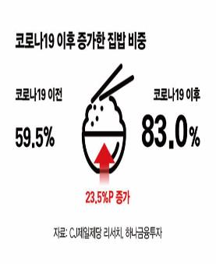
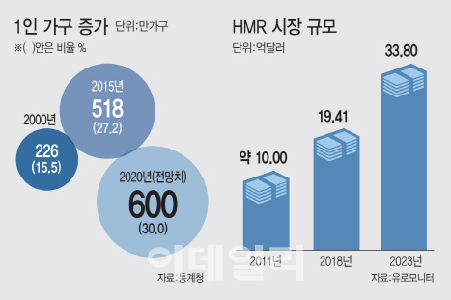
2. 현상 및 개선기회
급격한 수요 증가로 대량 생산 과정 중 불량 제품의 비중이 급등하여 납기 지연
<대량 수주 대응 어려움>
<품질 불량>
<납기 지연>
4.5%
-> 수주량이 급증하여,
-> 기존의 설비로 대응이 어려움
수요에 대응할 수 있는 수주 예측 모델 필요
최적조건 도출을 통한 불량률 개선
납기 지연 예측 통한 Lead Time 단축
※ Lead Time: 상품의 수주부터 출하까지의 시간
개선 목표: 대량 수주 대응, 제품 불량률 Zero Defects, Lead Time 단축을 통한 전분기 대비 매출액 40%증가
Notes:
리드타임은 수주부터 출하까지

Slide 7
3. 분석 계획

Slide 8
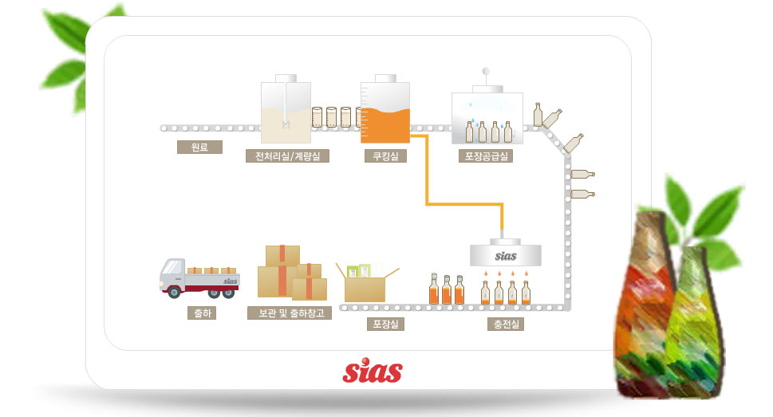
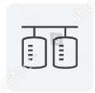

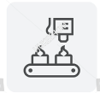

3. 분석 계획
1) 데이터 현황
4) 간편식 생산 프로세스
제품 수주, 제품 생산, 오류 메세지, 제품 데이터
- 1,681,798rows x 43columns
2) 파생 변수 생성
납기지연여부 : 수주수량 – 출고수량
불량여부 : Error와 결합 후 도출
1. 계량실
2. 쿠킹실
3)
4. 포장실
3. 충전실
1. 계량실
2. 쿠킹실
3. 충전실
4. 포장실
쿠킹온도
쿠킹스팀압력
충전실온도
실링온도
실링압력

Slide 9
3. 분석 계획
1) 데이터 현황
3) 간편식 생산 프로세스
제품 수주, 제품 생산, 오류 메세지, 제품 데이터
- 1,681,798rows x 43columns
2) 정제 계획
- 분석에 필요한 간편식 제조 공정 관련 데이터 수집 및 사전 이해
- 데이터 확인을 통하여 발견된 결측치나 이상치에 대한 적절한 처리를 위한 방안 수립
1. 계량실
2. 쿠킹실
: 수주, 납기 정보
- 이상치 : 수주업체 및 수주일 비교 후 납기 이상치 대체, 수주단가가 음수면 제거
- 결측치 : 수주업체 대체 후 결측치 제거
- 파생변수 생성 : 납기지연여부 (수주수량 – 출고수량) 생성
Booking
4. 포장실
3. 충전실
: 공정별 작업 상태(온도, 압력) 정보
- 이상치 : 제품정보 데이터와 비교 후 이상치 대체
- 결측치 : 온도 및 습도 결측 데이터 제거
- 파생변수 생성 : 불량유무 판단 파생여부 생성
Cooking
: 오류 메세지 정보
- 이상치 : “종료시간 – 발생시간”이 음수면 제거
- 결측치 : 품목명 및 품목코드 결측 제거
1. 계량실
2. 쿠킹실
3. 충전실
4. 포장실
Error
: 제품 정보
- 이상치 및 결측치 제거
Product

Slide 10
3. 분석 계획
3) 분석 계획
목적 | 분석방법 | 주요내용 | 담당자 | 비고
생산라인을 고려한 수주 | Line plot | 월별 출고량 파악(Y: 출고수량, X:생산일자) | 김용빈 | 밥류와 소스류를 분류하여 분석진행
 |  | 월별 수주량 파악(Y: 생산량, X:생산일자) | 박규리
 | 시계열 그래프 | 수주량 예측(Y : 수주수량 X : 수주일자 ) | 정준영
최적조건 도출을 통한 불량률 개선 | Bar chart Box plot | 불량률이 높은 제품 파악(Y: 불량 빈도, X: 품목명) | 김용빈
 | Pareto chart Bar chart | 불량 발생빈도 파악 | 정한나
 | 통계적검정 | Wilcoxon rank sum 검정을 통한 온도와 압력의 유의성 판단(비모수통계검정) | 이경민
 | 상관분석 | 변수 간의 상관관계 파악 | 김용빈
분류 모델을 통한 불량여부 판단 | SVM | 불량 여부에 대한 분류 예측(Y: 불량 여부, X: 조건 변수) | 이정균 정한나 박규리
 | Decision Tree
 | Random Forest
 | Gradient Boost
 | XgBoost
공정 개선을 통한 lead time 단축 | 시계열 분석 | 불량률 상위 제품의 생산기간 파악 후 향후 생산기간 예측 | 서원교

Slide 11
4. 분석 결과

Slide 12
4. 분석 결과
공정에서 발생한 오류 메시지를 분석한 결과, 수주 급증으로 인한 공정 과부하 오류가 가장 많은 비중을 차지함
또한 제품을 소스와 밥류로 나누어 확인해 본 결과 각각의 항목에서 가장 수주량이 높은 생산품을 확인
오류 구분 | 개수
공정 과부하 | 379
장비오염 | 71
충진오류 | 54
센서 이상 감지 | 39
점도이상 | 38
마요네즈
23.1%
볶음밥
99%
▲ 밥 종류의 수주량 비율
▲ 소스 종류의 수주량 비율
밥류에서 주요 품목에 따른 수주량의 평균의 차이 검정 (Wilcoxon Test)
가설 : | P.value < 0.05
소스류에서 주요 품목에 따른 수주량의 평균의 차이 검정 (Wilcoxon Test)
가설 : | P.value < 0.05
▲ 오류 메시지에 대한 파레토 차트
-> 공정 과부하의 비중이 가장 크고 장비오염이 두 번째로 큼
-> 밥류에서는 ~~~
-> 소스류 에서는 ~~~
-> 따라서 품목 분류 별, 과부하로 발생한 불량을 줄이기 위한 수주량 예측 모델이 필요

Slide 13
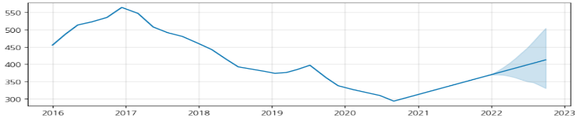
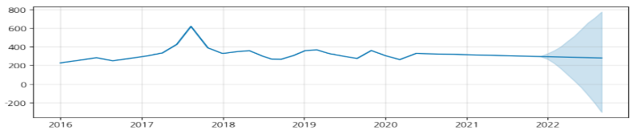
4. 분석 결과
각 품목 별 수주량에 대한 시계열 분석 결과, 수주량이 높은 주요 생산 제품들의 수주량 증/감을 확인
마요네즈
밥
품목
 | AIC | BIC | MSE
ARIMA (1,1,0) | 4323 | 4531 | 4204
SRIMAX | 3323 | 2643 | 2314
Prophpet Model | 2323 | 1944 | 948
-> 소스류와 밥류에서 불량이 가장 높은 ‘마요네즈’와 ‘볶음밥＇제품의 수주량을 예측한 결과 --% 의 수주량이 증가됨을 확인
-> 전체 품목 중 수주량이 급등하는 ‘마요네즈’와 ‘제품3’의 수주량을
예측한 결과 --% 의 수주량이 증가됨을 확인
▲ 수주량을 예측하는 시계열 모델 성능 비교
-> 따라서 수주량이 급등하는 주요 품목에 대해 예측 생산 시스템 도입이 필요

Slide 14
4. 분석 결과
생산 과정에서 발생한 제품의 불량률 분석한 결과,
밥류에서는 볶음밥이(4.4%), 소스류에서는 마요네즈가(16%) 불량 비중이 높음
불량 원인 분석 결과,
두 품목 모두 공정 과부하가 주요 원인임을 확인하였고 과부하는 쿠킹실 및 충전실에서 많이 발생함
▼ 생산 과정에서 발생한 품목별 불량 제품 TOP4
▼ 공정별 불량 원인
 | 불량 | 비율
공정 과부하 | 342개 | 74%
장비오염 | 60개 | 13%
기타 | 66개 | 13%
 | 불량 | 비율
센서이상 감지 | 39개 | 6%
공정 과부하 | 37개 | 6%
기타 | 548개 | 88%
게살볶음밥 김치볶음밥 불고기 볶음밥 깍두기 볶음밥
밥류 소스류
▼ 공정 단계 별 불량 개수
흑임자 드레싱 미스터피자 소스 골드 마요네즈 해표 골드 마요네즈
밥류 소스류
따라서, 불량이 많이 발생하는 공정의 조업조건 최적화 필요
Notes:
- 밥류 및 소스류에서 상위 10개의 불량제품을 확인해본 결과 밥류에서는 볶음밥 종류, 소스류에서는 마요네즈 종류가 불량이 많이 발생하는 것을 확인 => (아직 개선방안에 대해 찾지 못했습니다.)
가장 많이 발생하는 불량 원인을 파레토도 차트를 이용하여 확인한 결과, 밥류에서는 공정과부하로 인한 불량 원인이 가장 많으며 소스류에서는 다양한 원인을 통해 불량이 발생하는 것을 확인 -> (기타가 너무 많아 개선방안을 어떻게..할지..)

Slide 15
4. 분석 결과
생산 과정에서 발생한 제품의 불량률을 분석한 결과,
밥류에서는 “볶음밥“ (4.4%) 소스류 에서는 “마요네즈“(00%)제품이 오류 비중이 가장 높음을 확인
불량이 발생할 때 나오는 오류메시지를 분석한 결과,
소스 제품이 오류 조치시간이 길고, 충전실에서 오류가 많이 발생함을 확인
▼ 생산 과정에서 발생한 품목별 불량 제품의 비율
▼ 품목 별 평균 오류조치시간 확인
제품 | 불량 | 누적비율
공정 과부하 | 74% | 77%
장비오염 | 13% | 87%
기타 | 13% | 100%
밥류 소스류 합계
품목 분류 별 평균 오류 조치시간의 평균비교 (Wilcoxon Test)
가설 : | P.value < 0.05
게살볶음밥 김치볶음밥 불고기 볶음밥 깍두기 볶음밥
제품 | 불량수 | 누적비율
센서이상 감지 | 6% | 6%
공정과부하 | 5% | 11%
기타 | 89% | 100%
▼ 공정 단계 별 불량 비율 확인
흑임자 드레싱 미스터피자 소스 골드 마요네즈 해표 골드 마요네즈
-> 따라서 불량 비율이 높고 조치시간이 긴 특정 품목에 대한 제조 조건 최적화 필요
Notes:
- 밥류 및 소스류에서 상위 10개의 불량제품을 확인해본 결과 밥류에서는 볶음밥 종류, 소스류에서는 마요네즈 종류가 불량이 많이 발생하는 것을 확인 => (아직 개선방안에 대해 찾지 못했습니다.)
가장 많이 발생하는 불량 원인을 파레토도 차트를 이용하여 확인한 결과, 밥류에서는 공정과부하로 인한 불량 원인이 가장 많으며 소스류에서는 다양한 원인을 통해 불량이 발생하는 것을 확인 -> (기타가 너무 많아 개선방안을 어떻게..할지..)

Slide 16
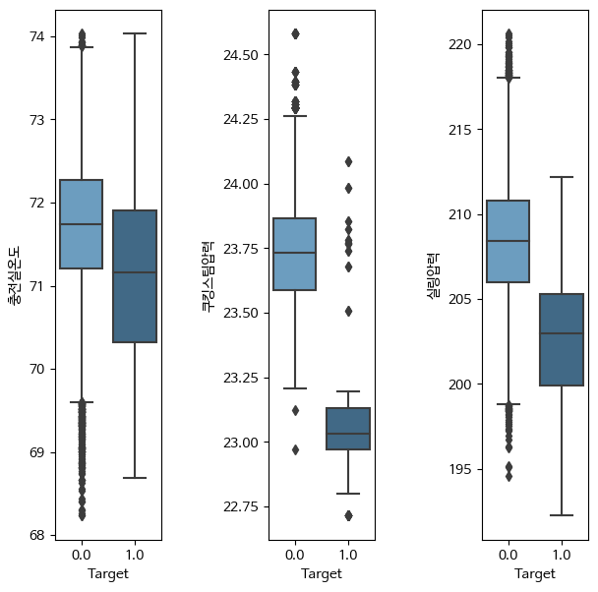
4. 분석 결과
밥류 제품 불량 여부에 따라 공정 조업조건을 분석한 결과, 쿠킹스팀압력, 충전실온도, 실링압력을 Vital Few로 도출
[단위: °C]
[단위: kg/cm2]
[단위: kg/cm2]
 | 쿠킹스팀압력 (kg/cm2) | 충전실온도(°C) | 실링압력 (kg/cm2)
최적 조건 | 23.5 ~ 24.3 | 71.2 ~ 72.9 | 205.7 ~ 218.2
정상/불량제품에 따른 쿠킹스팀압력 차이 검정 (Wilcoxon rank sum )
가설 : 정상/불량제품에 따른 쿠킹스팀압력 중앙값이 같다. | P-value < 0.05
정상/불량제품에 따른 충전실온도 차이 검정 (Wilcoxon rank sum )
가설 : 정상/불량제품에 따른 충전실온도의 중앙값이 같다. | P-value < 0.05
정상/불량제품에 따른 실링압력 차이 검정 (Wilcoxon rank sum )
가설 : 정상/불량제품에 따른 실링압력 중앙값이 같다 | P-value < 0.05
→ 밥류에서는 정상/불량 제품에 따른 쿠킹스팀압력, 충전실온도,
실링압력의 중앙값이 같다고 볼 수 없다.
양품 불량 양품 불량 양품 불량
따라서, 밥류의 최적 조건을 통해 불량발생을 줄이기 위한 실시간 모니터링 시스템 필요
Notes:
- 밥류 및 소스류에서 상위 10개의 불량제품을 확인해본 결과 밥류에서는 볶음밥 종류, 소스류에서는 마요네즈 종류가 불량이 많이 발생하는 것을 확인 => (아직 개선방안에 대해 찾지 못했습니다.)
가장 많이 발생하는 불량 원인을 파레토도 차트를 이용하여 확인한 결과, 밥류에서는 공정과부하로 인한 불량 원인이 가장 많으며 소스류에서는 다양한 원인을 통해 불량이 발생하는 것을 확인 -> (기타가 너무 많아 개선방안을 어떻게..할지..)

Slide 17
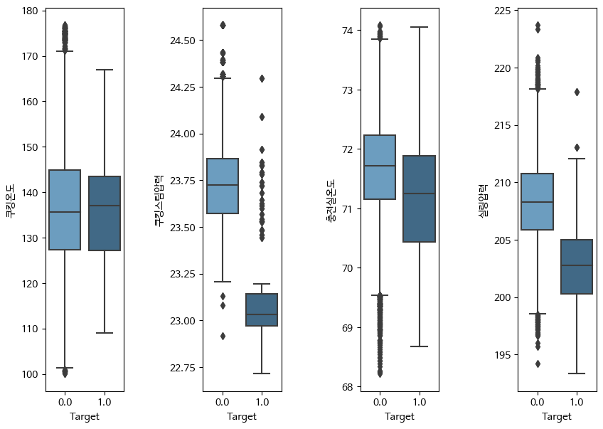
4. 분석 결과
소스류는 쿠킹온도, 쿠킹스팀압력, 충전실온도, 실링압력을 Vital Few로 도출
[단위: °C]
[단위: kg/cm2]
[단위: °C]
[단위: kg/cm2]
 | 쿠킹온도(°C) | 쿠킹스팀압력(kg/cm2) | 충전실온도(°C) | 실링압력(kg/cm2)
최적 조건 | 127.4 ~ 171.2 | 23.6 ~ 24.3 | 71.2 ~ 72.8 | 205.9 ~ 218.1
정상/불량제품에 따른 쿠킹온도 차이 검정 (Wilcoxon Test)
가설 : 정상/불량제품에 따른 쿠킹온도 중앙값이 같다 | P.value < 0.05
정상/불량제품에 따른 쿠킹스팀압력 차이 검정 (Wilcoxon Test)
가설 : 정상/불량제품에 따른 쿠킹스팀압력 중앙값이 같다. | P.value < 0.05
정상/불량제품에 따른 충전실 온도 차이 검정 (Wilcoxon Test)
가설 : 정상/불량제품에 따른 충전실온도의 중앙값이 같다. | P.value < 0.05
정상/불량제품에 따른 실링압력 차이 검정 (Wilcoxon Test)
가설 : 정상/불량제품에 따른 실링압력 중앙값이 같다 | P.value < 0.05
양품 불량 양품 불량 양품 불량 양품 불량
→ 소스류에서는 정상/불량 제품에 따른 쿠킹온도, 쿠킹스팀 압력, 충전실 온도, 실링압력의 중앙값이 같다고 볼 수 없다.
따라서, 소스류의 최적 조건을 통해 불량발생을 줄이기 위한 실시간 모니터링 시스템 필요
Notes:
- 밥류 및 소스류에서 상위 10개의 불량제품을 확인해본 결과 밥류에서는 볶음밥 종류, 소스류에서는 마요네즈 종류가 불량이 많이 발생하는 것을 확인 => (아직 개선방안에 대해 찾지 못했습니다.)
가장 많이 발생하는 불량 원인을 파레토도 차트를 이용하여 확인한 결과, 밥류에서는 공정과부하로 인한 불량 원인이 가장 많으며 소스류에서는 다양한 원인을 통해 불량이 발생하는 것을 확인 -> (기타가 너무 많아 개선방안을 어떻게..할지..)

Slide 18
5. 분석결과
Train
분류모델 성능 비교
충전실온도
MinMaxScale
SMOTE
실링압력
쿠킹스팀압력
Test
모델 생성
불량 유무
SMOTE: 오버 샘플링 기법
MinMaxScale: 0~1 범위로 모든 데이터 특성을 조정
총 5개의 모델 비교: RF, GB, XGB, SVC, DT
모델 평가 결과 불량률을 가장 잘 예측하는 신뢰성 있는 최종모델로 XGB 모델 선정
따라서 도출 된 모델을 공정 조건에 대해 파악 및 불량률 개선에 활용할 필요가 있음

Slide 19
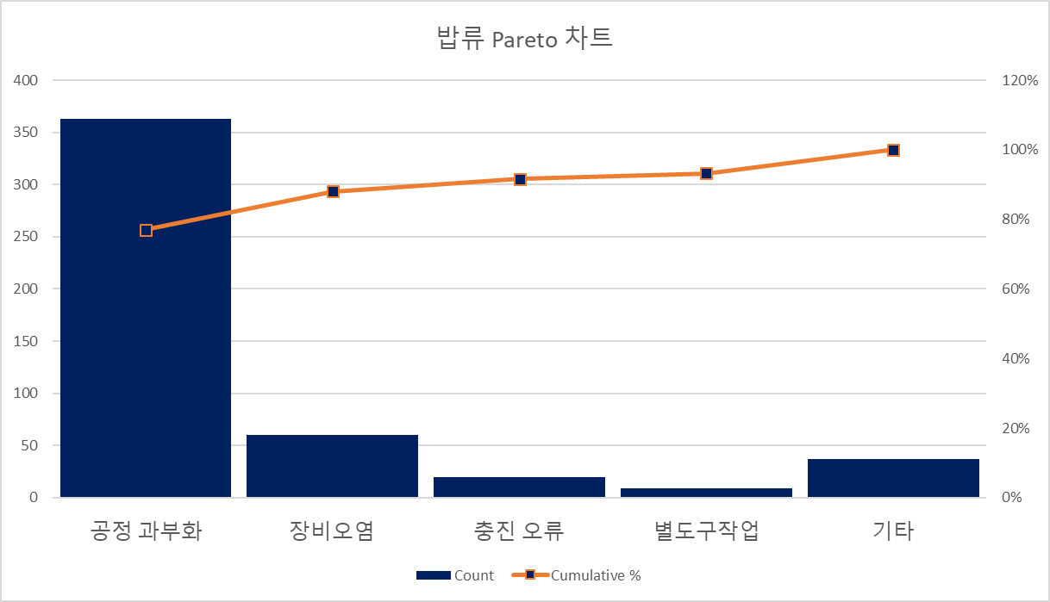
4. 분석 결과
데이터 현황
3) 양품과 불량품
4) 가동중지시간
261.3
47,069
103.7
<밥류 불량 TOP 10>
<밥류 Pareto Chart>
<밥류 불량 발생 공정>
<소스류 불량 TOP 10>
<소스류 Pareto Chart>
<소스류 불량 발생 공정 >
Notes:
- 밥류 및 소스류에서 상위 10개의 불량제품을 확인해본 결과 밥류에서는 볶음밥 종류, 소스류에서는 마요네즈 종류가 불량이 많이 발생하는 것을 확인 => (아직 개선방안에 대해 찾지 못했습니다.)
가장 많이 발생하는 불량 원인을 파레토도 차트를 이용하여 확인한 결과, 밥류에서는 공정과부하로 인한 불량 원인이 가장 많으며 소스류에서는 다양한 원인을 통해 불량이 발생하는 것을 확인 -> (기타가 너무 많아 개선방안을 어떻게..할지..)

Slide 20
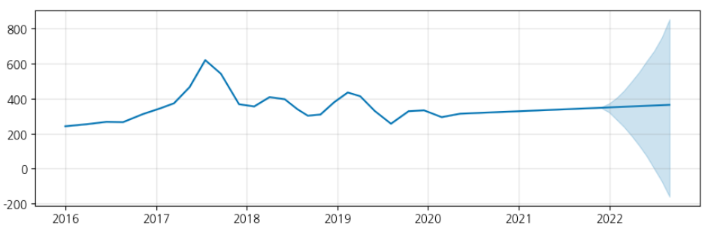
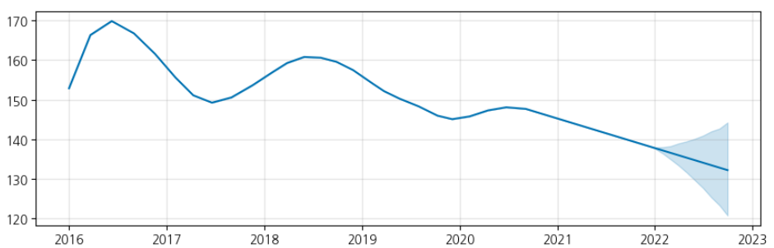

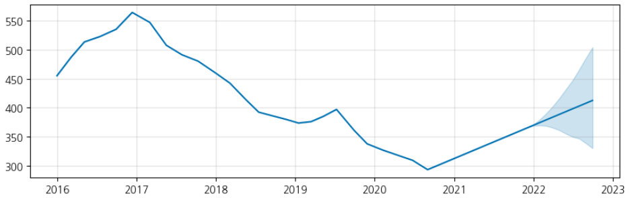
4. 분석 결과
1) 월별 출고량 및 수주량
소스 수주
밥 수주
마요네즈 수주량
볶음밥 수주량

Slide 21
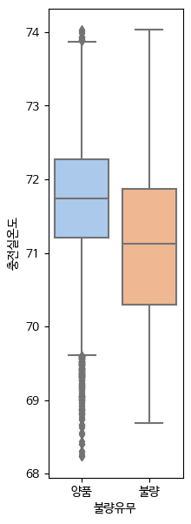
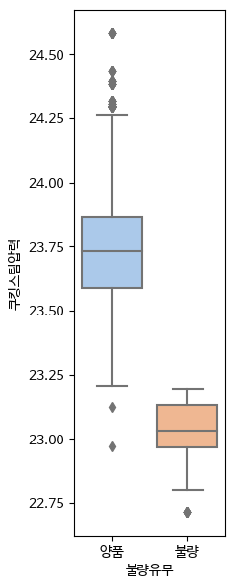
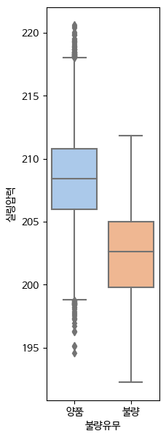



4. 분석 결과
Vital Few(핵심 근본 원인) 도출(밥류)
원인들 분석후 vital few 도출이라는 소제목을 달고 상자 크기를 줄인 후 설명 달기
공정명도 같이 넣기
<충전실 온도>
<쿠킹 스팀 압력>
<실링 압력>
밥류
소스류
[단위:$℃]$
[단위:$\text{kg}\text{/} \text{c}\text{m}\text{²]}$
[단위:$\text{kg}\text{/} \text{c}\text{m}\text{²]}$
P-value < 0.05
최적구간: [71.20 , 73.87]
P-value < 0.05
최적구간:[23.59 , 24.30]
P-value < 0.05
최적구간:[205.98, 218.04]
Notes:
각 작업장 별 불량 빈도를 확인한 결과, 각 품목 종류에 따라 특정 공정단계에서 불량이 많이 확인됨
-> 따라서 각 품목 분류 별, 작업장 별 모니터링을 실시해, 품질을 유지하기위한 조치가 필요
각 공정의 온도 및 압력의 최적 구간을 도출 한결과, 밥류 및 소스류 모두 동일한 최적 구간임을 확인
-> 관리도를 이용해 최적구간에서 벗어나지 않도록 실시간 조치
<소스류>
충전실 온도 p-value: 9.190021061963799e-238
쿠킹스팀압력 p-value: 0.0
실링압력 p-value: 9.190021061963799e-238
<밥류>
충전실 온도 p-value:6.996940685509359e-39
쿠킹스팀압력 p-value: 8.957491916383726e-285
실링압력 p-value: 1.3850642392909468e-164

Slide 22
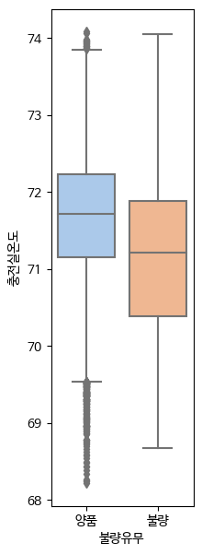
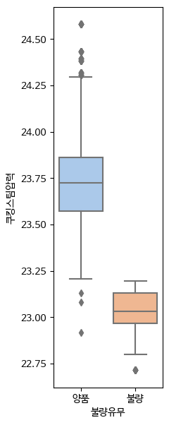
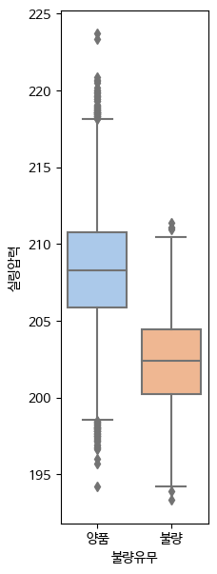


4. 분석 결과
Vital Few(핵심 근본 원인) 도출(소스류)
산포의 관점으로 접근
셋팅은 현재도 동일하게 함
<충전실 온도>
<쿠킹 스팀 압력>
<실링 압력>
밥류
소스류
[단위:$℃]$
[단위:$\text{kg}\text{/} \text{c}\text{m}\text{²]}$
[단위:$\text{kg}\text{/} \text{c}\text{m}\text{²]}$
P-value < 0.05
최적구간: [71.2 , 73.86]
P-value < 0.05
최적구간:[23.5 , 24.30]
P-value < 0.05
최적구간:[205.98 , 218.14]
Notes:
각 작업장 별 불량 빈도를 확인한 결과, 각 품목 종류에 따라 특정 공정단계에서 불량이 많이 확인됨
-> 따라서 각 품목 분류 별, 작업장 별 모니터링을 실시해, 품질을 유지하기위한 조치가 필요
각 공정의 온도 및 압력의 최적 구간을 도출 한결과, 밥류 및 소스류 모두 동일한 최적 구간임을 확인
-> 관리도를 이용해 최적구간에서 벗어나지 않도록 실시간 조치
<소스류>
충전실 온도 p-value: 9.190021061963799e-238
쿠킹스팀압력 p-value: 0.0
실링압력 p-value: 9.190021061963799e-238
<밥류>
충전실 온도 p-value:6.996940685509359e-39
쿠킹스팀압력 p-value: 8.957491916383726e-285
실링압력 p-value: 1.3850642392909468e-164

Slide 23
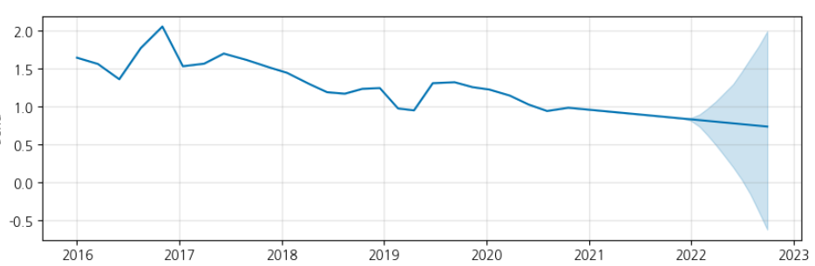
4. 분석 결과
수주량 – 출고량 시계열 그래프
Notes:
각 작업장 별 불량 빈도를 확인한 결과, 각 품목 종류에 따라 특정 공정단계에서 불량이 많이 확인됨
-> 따라서 각 품목 분류 별, 작업장 별 모니터링을 실시해, 품질을 유지하기위한 조치가 필요
각 공정의 온도 및 압력의 최적 구간을 도출 한결과, 밥류 및 소스류 모두 동일한 최적 구간임을 확인
-> 관리도를 이용해 최적구간에서 벗어나지 않도록 실시간 조치
<소스류>
충전실 온도 p-value: 9.190021061963799e-238
쿠킹스팀압력 p-value: 0.0
실링압력 p-value: 9.190021061963799e-238
<밥류>
충전실 온도 p-value:6.996940685509359e-39
쿠킹스팀압력 p-value: 8.957491916383726e-285
실링압력 p-value: 1.3850642392909468e-164

Slide 24
6. 개선안 및 적용방안

Slide 25
6. 개선안 및 적용방안
1) 모델링
명점 불량에 대한 공정 조건 모델을 개발하고 정확도, F1, AUC, RECALL 값이 우수한 모델 XGB 선정
공정 조건에 대해 파악 및 불량률 개선에 활용
분류모델 성능 비교
총 7개의 모델 비교
RF, GB, XGB, SVC, DT
고객에게 불량품이 양품으로 분류되어 전달된다면 브랜드 이미지 하락, 환불비용 등의 이해상황을 고려하여 재현율을 우선적으로 해석
종합적으로 XGB의 성능이 가장 우수
최종모델로 XGB 모델 선정
XGB : Gradient Boosting와 전체적인 방법은 비슷하나 과적합의 규제가 포함되어 있음.

Slide 26
6. 개선안 및 적용방안
2) 개선안
의사결정나무 및 히스토그램을 이용해 호기별 최적의 조건 도출 및 개선안 제시
공정 |  |  | 개선 최적 조건

Slide 27
6. 개선안 및 적용방안
3) 개선방안
MAN
MATERIAL
MACHINE
METHOD

Slide 28
6. 개선안 및 적용방안
종합 성과
개선 활동 기간 : 2022.12.01 ~ 2050.12.31 (@@개월)
4M 개선 방안 실행→근본 원인에 초점을 맞춘 품질 개선 활동
매월 첫 주 Pilot Test 진행→지속적인 품질 관리 활동
☞불량률 0% 달생
Aasdasd→asdasdd
Asdasdasd→asdasdasdad
☞asdasd
☞asdasad
Sdfghsfdfghfds
☞fghjk
Safdhsgfdahjlk;
KPI
KPI | 가중치 | 목표수준 2030.12 | 현재 수준 2022.11
불량률
생산성
고객만족도
시장점유율

Slide 29
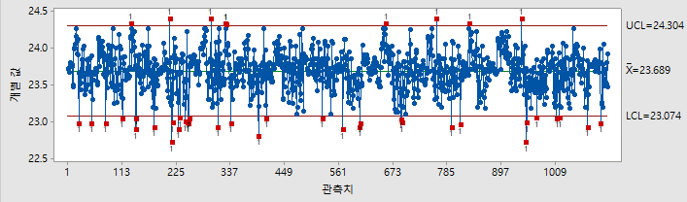
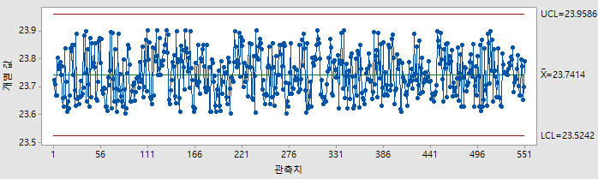
6. 개선안 및 적용방안
Pilot test 계획
공정 모니터링 및 관리계획
구분 | 내용
목적
Pilot 적용 개요
현업 요청 사항
주요공정 설비조건은 지속적으로 관리가 필요
관리도를 통해 3시그마 범위로 관리
관리용관리도
분석용관리도(이것을 사용)
주요 공정 설비의 주요 조건으로 @시그마 범위로 관리
특히 ~~~~~~~~~~

Slide 30
7. 소감 및 첨부

Slide 31
7. 소감 및 첨부

Slide 32
7. 소감 및 첨부

Slide 33
감사합니다.

